Slide 1
Игольное кружево
Муниципальное бюджетное образовательное учреждение
дополнительного образования
«Бичурский Дом детского творчества»
Семейская расшивка
Афанасьева Татьяна Леонидовна
Педагог дополнительного образования

Slide 3
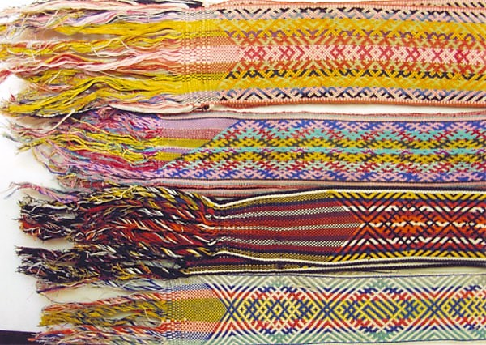
Рукоделие семейских очень разнообразно

Slide 4
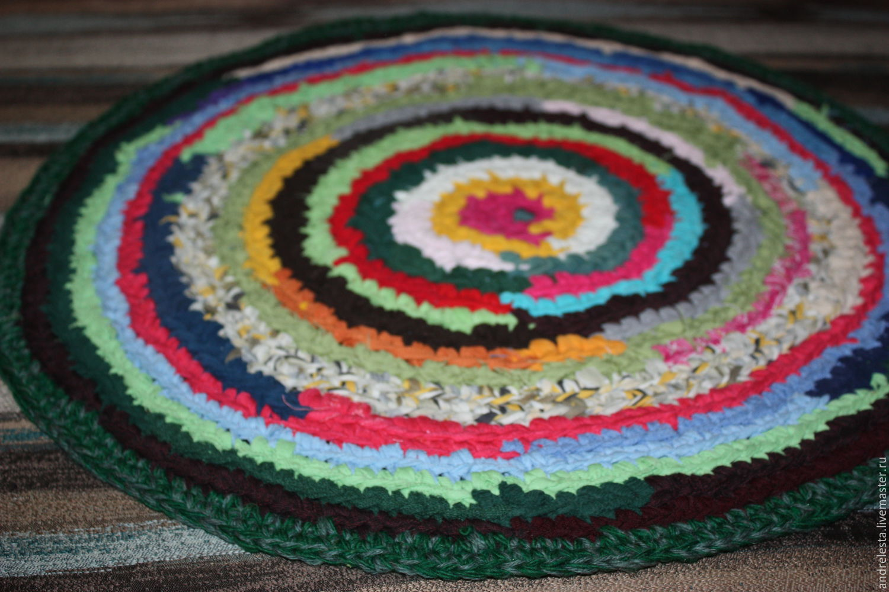

Slide 5
Тема мастер-класса: Семейская расшивка
Цель мастер-класса: Ознакомить и научить выполнять семейскую расшивку

Slide 6
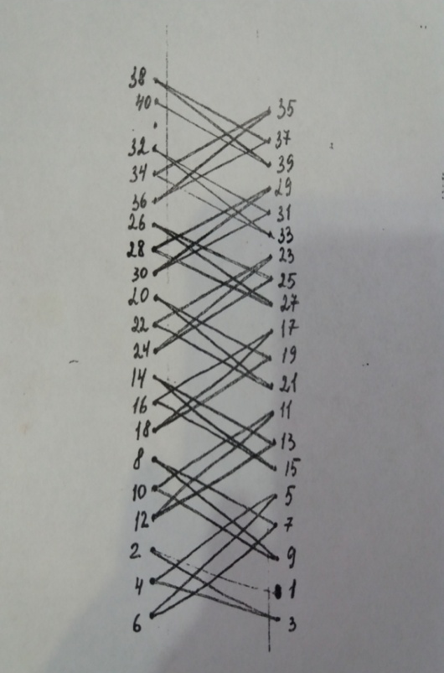
Инструменты и приспособления
Технологическая
карта

Slide 7
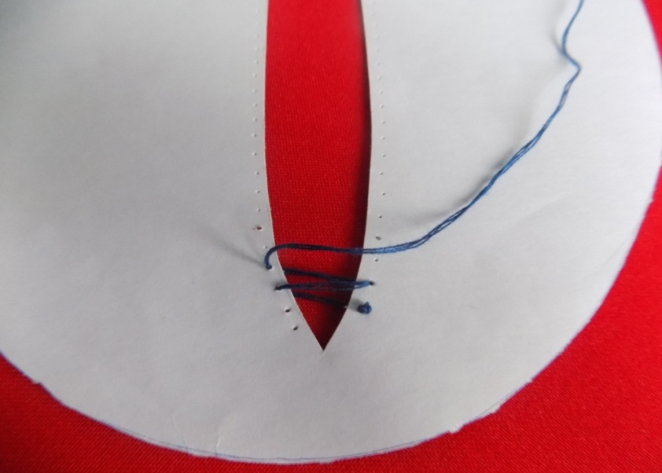

Slide 8
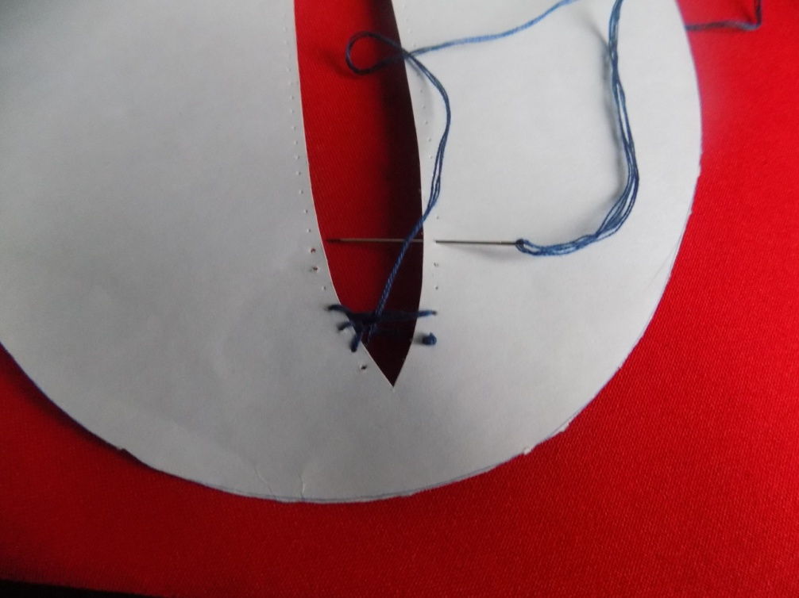

Slide 9
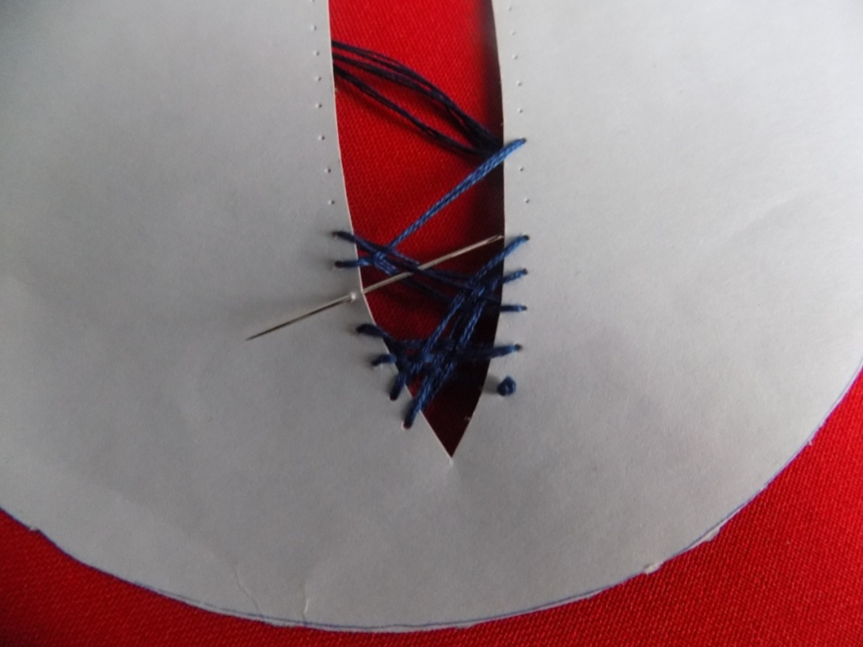

Slide 10
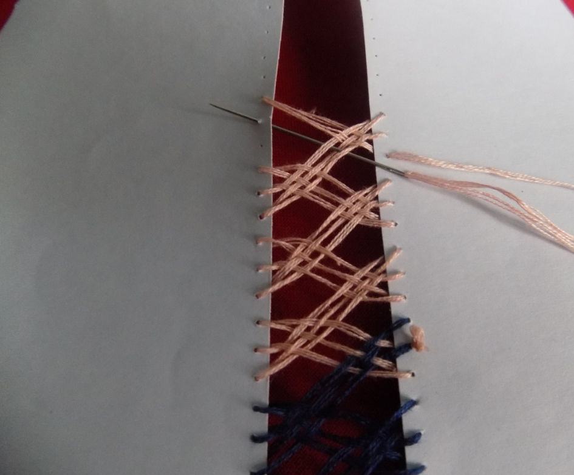

Slide 11
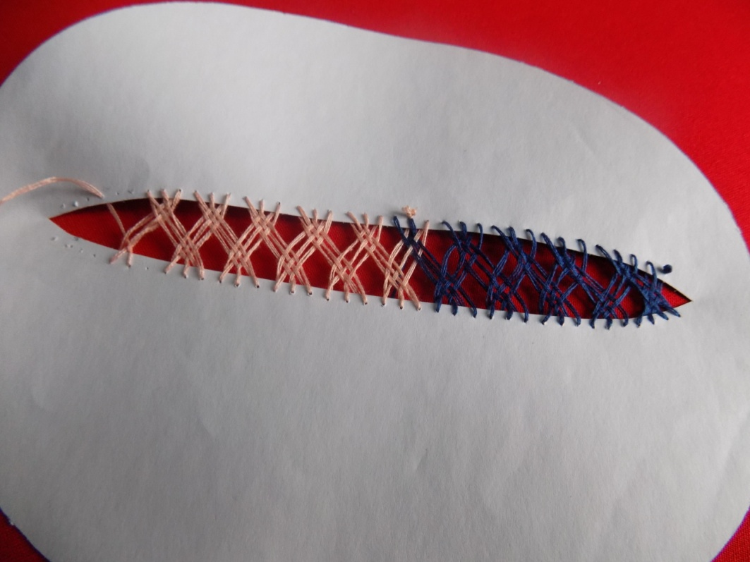

Slide 12
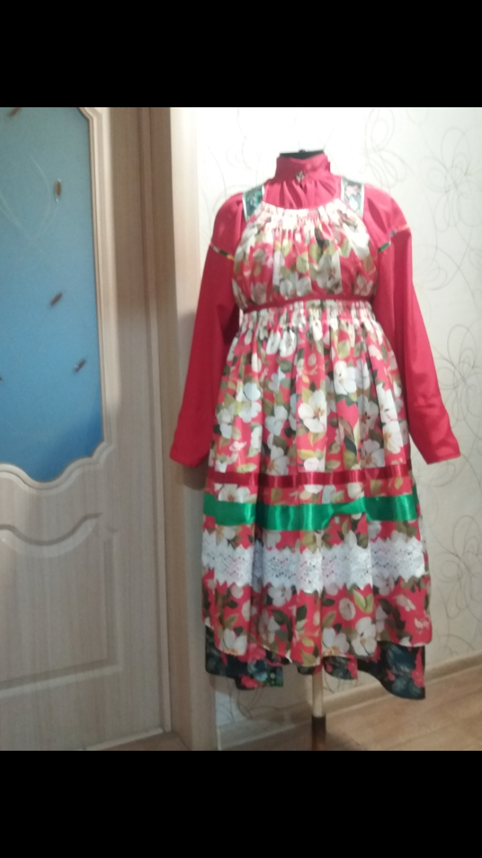
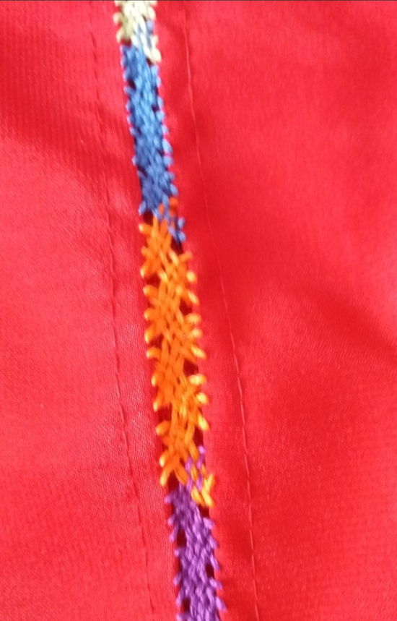

Slide 13
Спасибо
за
внимание.

